Slide 1
Система массового обслуживания

Slide 2
Система массового обслуживания
В каждую систему массового обслуживания (СМО) поступает входящий поток заявок на обслуживание. Результатом работы СМО является выходящий поток обслуженных заявок.

Slide 3
Система массового обслуживания
• Потоком событий называется последовательность однородных событий, происходящих в какие-то,вообще говоря, случайные моменты времени;
• Если в СМО одновременно может обслуживаться несколько заявок, то СМО называется многоканальной, в противном случае СМО называется одноканальной;
• Как одноканальные СМО, так и многоканальные СМО делятся на СМО с отказами и СМО с очередью (ожиданием);

Slide 4
Система массового обслуживания
• В СМО с отказами заявка, поступившая в момент, когда все каналы обслуживания заняты, получает «отказ» в обслуживании и покидает СМО;
• В СМО с очередью заявка, поступившая в момент, когда все каналы обслуживания заняты, становится в очередь из заявок, ожидающих обслуживания. Как только один из каналов обслуживания освобождается, к обслуживанию принимается одна из заявок, стоящих в очереди;

Slide 5
Система массового обслуживания
• СМО с очередью различаются по принципу построения (дисциплине) очереди;
• Принципом построения очереди называется схема, в соответствии с которой заявки из очереди выбираются на обслуживание. Чаще всего при этом используется:
1. Случайный выбор заявки из очереди.
2. Выбор заявки из очереди в зависимости от её приоритета.
3. Выбор заявки в зависимости от порядка её поступления в очередь.
В третьем случае заявки из очереди могут обслуживаться, как по схеме: «Первым пришел – первым обслуживаешься», так и по схеме: «Последним пришел – первым обслуживаешься».

Slide 6
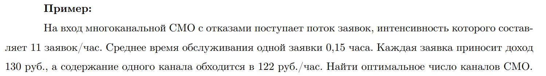

Slide 7
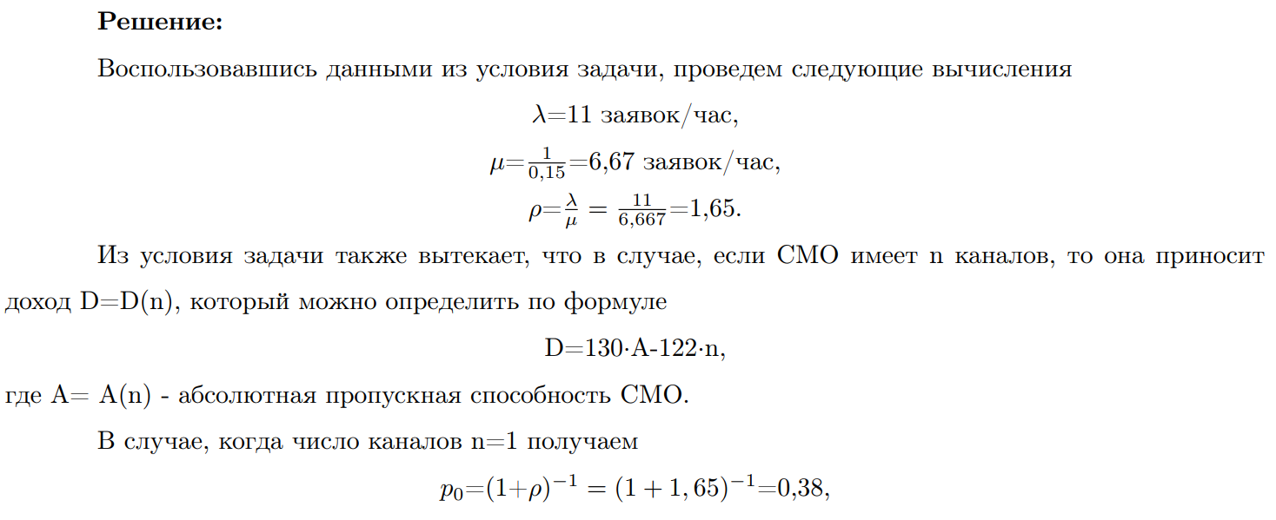

Slide 8
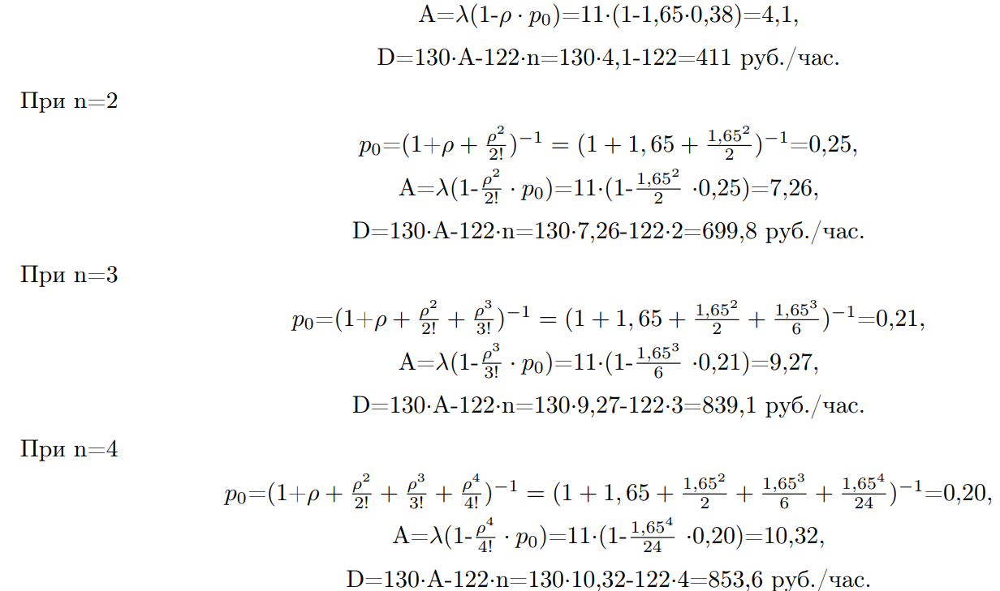

Slide 9
